Slide 1
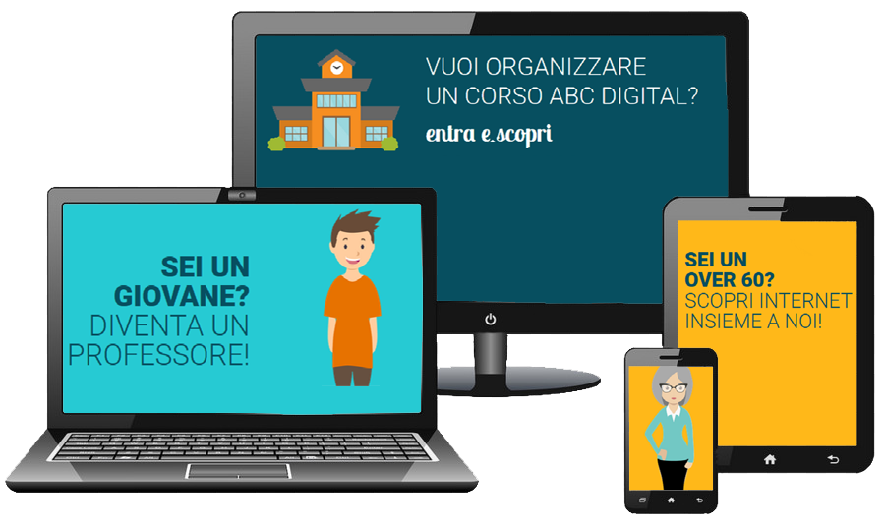

Slide 2
Internet
Come navigare in rete

Slide 3
World Wide Web (www)
Il World Wide Web (meglio noto come «www»
o semplicemente «web») significa «larga rete mondiale»:
è l'insieme di tutte le informazioni presenti su Internet, la cui ricerca avviene attraverso i browser
vi si accede principalmente per visitare siti contenenti tutte le informazioni che riguardano un particolare argomento
ogni sito è un insieme di pagine web tra loro correlate, richiamabili a un determinato indirizzo da qualsiasi punto della rete (ad esempio sito del Ministero della salute).

Slide 4
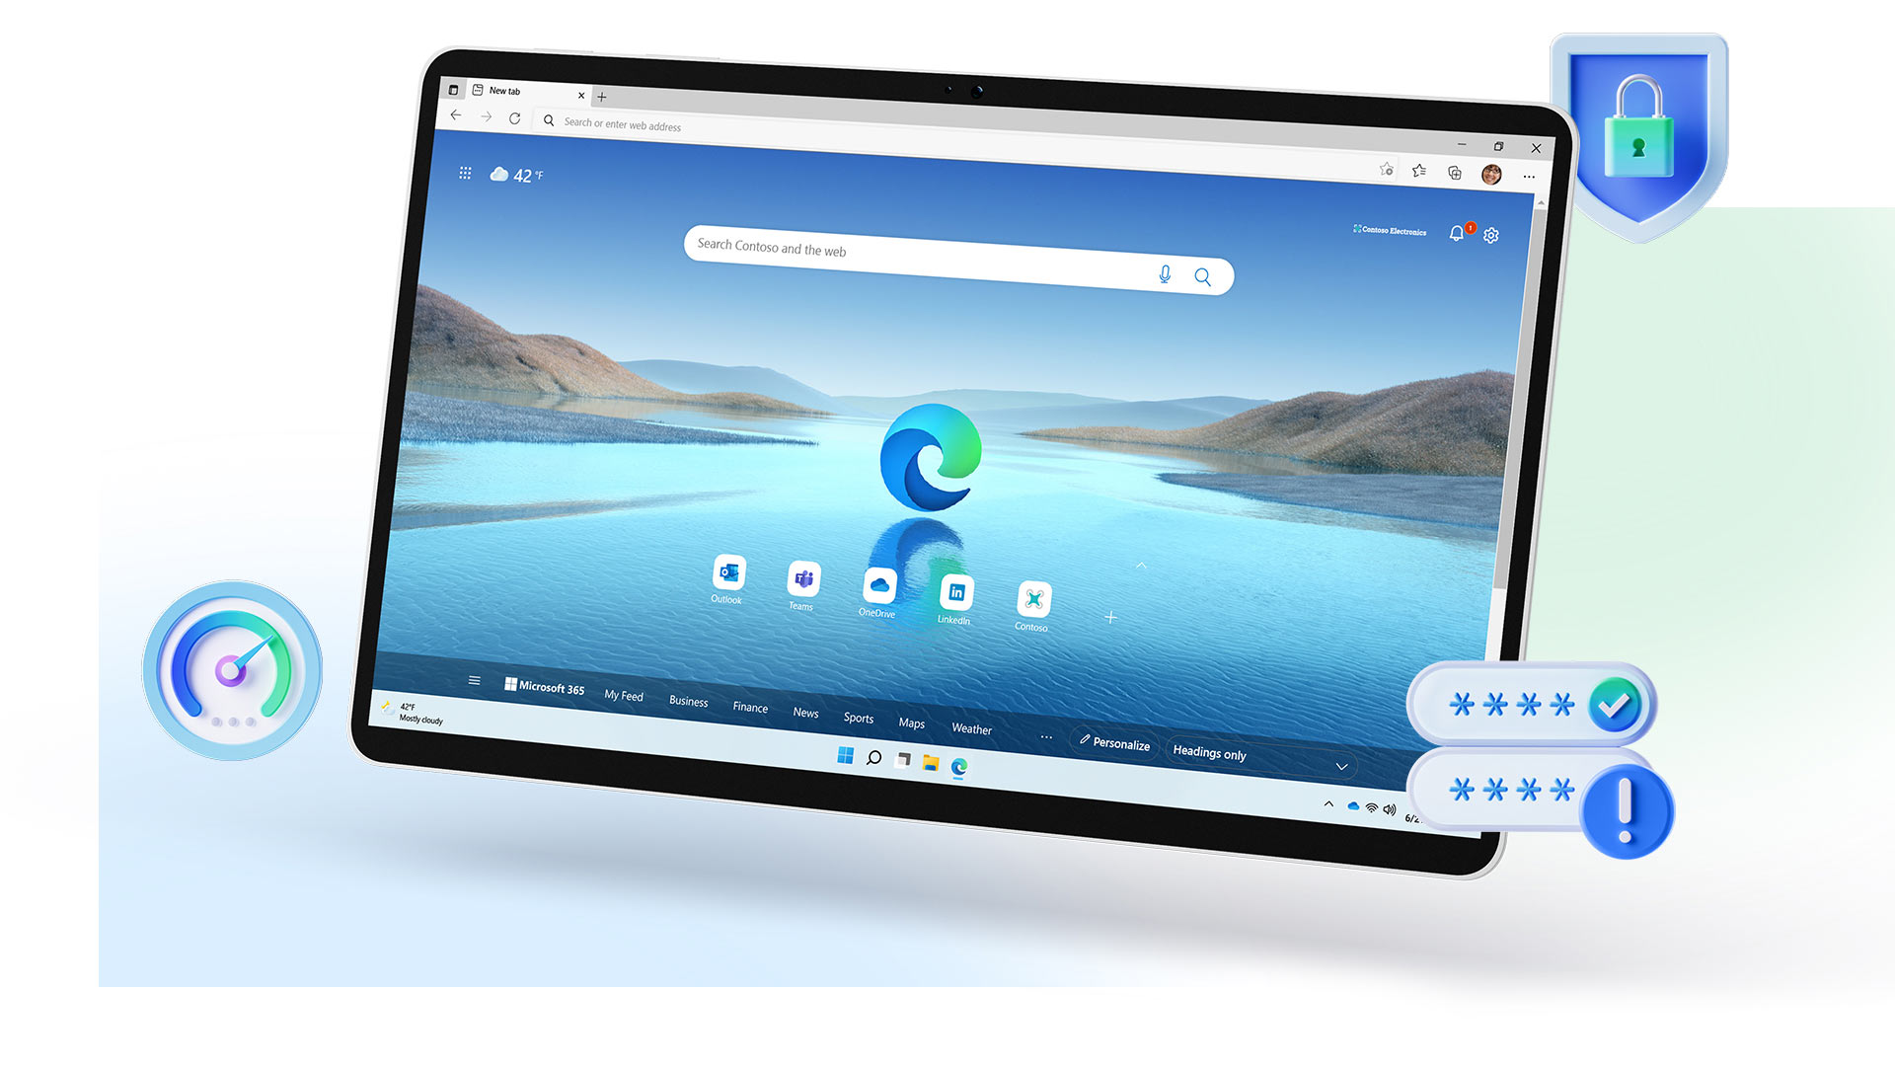
Navigare su Internet: Microsoft Internet Explorer & Edge
Browser
Il browser è il programma che consente di navigare ed interagire con pagine web, testi, immagini ed altri elementi multimediali presenti su Internet.
Microsoft Internet Explorer
Internet Explorer è stato, per molti anni, il browser più diffuso a livello mondiale.
negli ultimi aggiornamenti, Microsoft l’ha sostituito con
Microsoft Edge
più sicuro ed integrato col sistema operativo

Slide 5
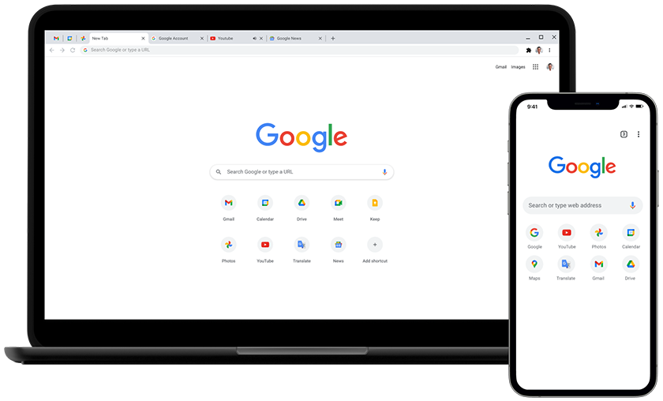
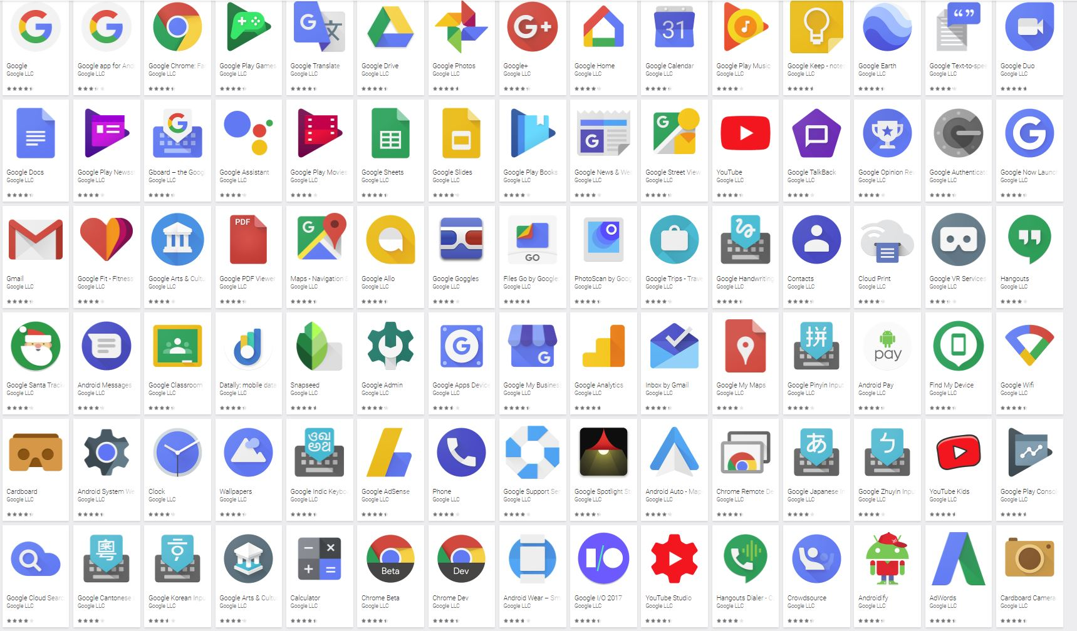
Navigare su Internet: Google Chrome
Google Chrome è un browser installabile e utilizzabile da tutti i dispositivi fissi e mobili, siano essi Windows, Apple, Linux, Android, IOS…e naturalmente ChromeOS
Le funzioni sono analoghe ad altri browser, ma in più Google ha creato un vero e proprio mondo integrato con la posta (Gmail), il cloud (Drive), applicazioni da ufficio alternative a Microsoft Office, intrattenimento (YouTube), videochiamate e videoconferenze (Hangouts e Meet).
Molte di queste applicazioni sono utilizzabili anche tramite altri browser
Ricordiamo Google Maps e Google Photo ad esempio

Slide 6
Le impostazioni di Internet: memorizzare i siti «preferiti»
Memorizzare i siti preferiti (usando Google Chrome)
Per salvare nella lista dei preferiti i siti di maggior interesse, cliccare sul simbolo a forma di stella 1
Per richiamare i siti salvati nella lista dei preferiti, cliccare sul simbolo con i tre puntini verticali 2 e dalla maschera successiva scegliere la voce «Segnalibri», da cui si ha accesso alla lista dei siti preferiti 3.
1
2
3

Slide 7
Le impostazioni di Internet: cancellare i siti «preferiti»
Cancellare i siti salvati come preferiti
Per cancellare un sito internet dalla propria lista dei preferiti:
1
1 scegliere la voce «Segnalibri»
selezionare il nome della pagina da eliminare
2 cliccare sul simbolo con i tre puntini verticali
3 cliccare sulla voce «Elimina»
2
3

